Slide 2

perú

Slide 3
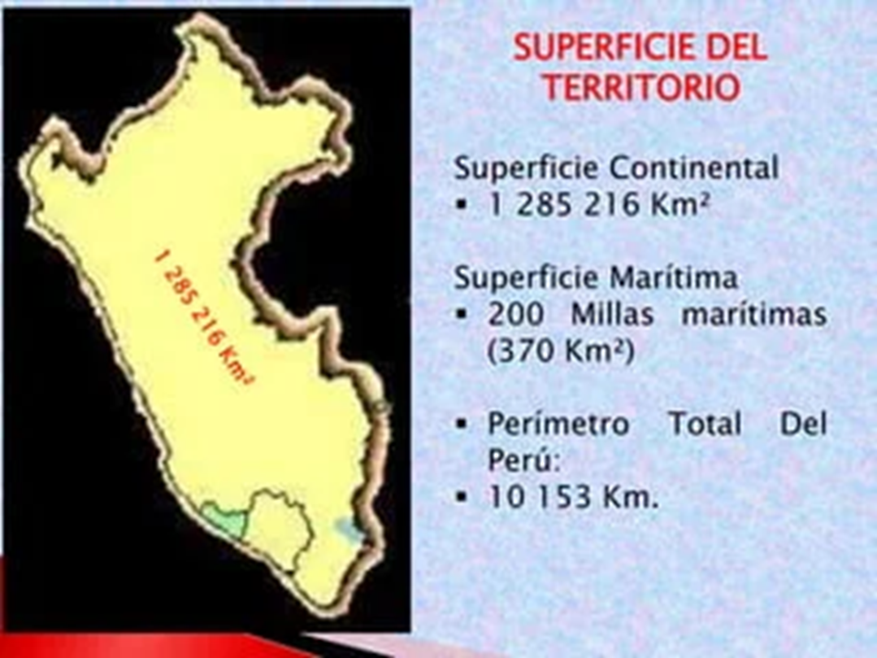
SUPERFICIE:

Slide 4

ESCUDO:
Tiene gran fuerza expresiva y belleza,además es emblema representativo del Perú.Al igual que la bandera, se estableció definitivamente el 25 de febrero de 1825, en ley promulgada por Simón Bolívar.

